Slide 1
Projet Web dynamique :
Social Media Professionnel
pour la communauté ECE Paris
Clément Pécresse Td 10
Thomas Wuhrlin Td01
Maxime Toquebiau Td10

Slide 4
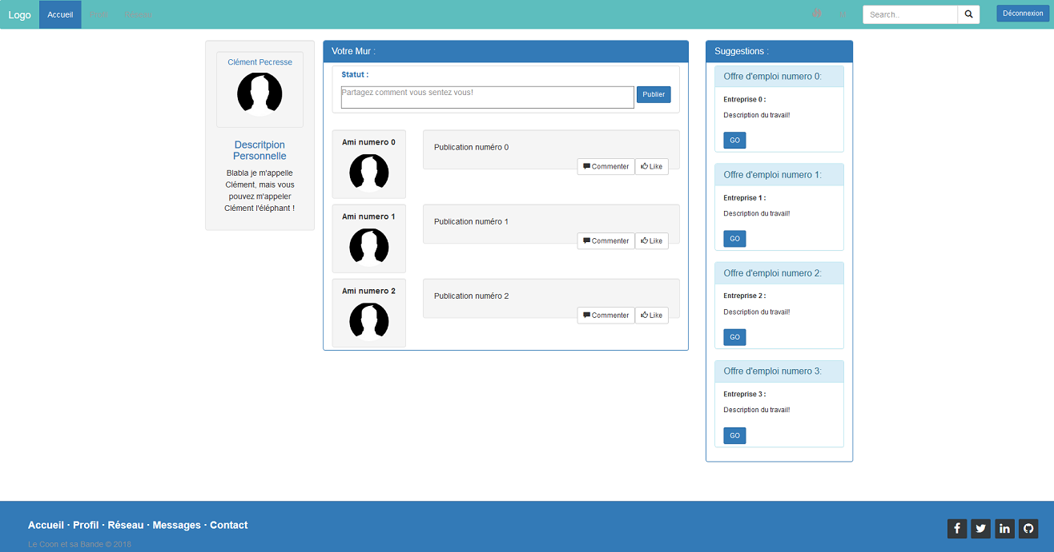
Spécification fonctionnel
Concernant le design de notre site, nous avons utilisé Bootstrap qui est un Framework alliant html et CSS permettant un graphisme plus précis et des meilleurs interactions entre les différentes page de notre réseau social.
Chaque page est structurée à l’aide des row et col de Bootstrap
Bar de Navigation de type navbar navbar invers: Bootstrap
Pour afficher des éléments nous utilisons des panel ou des cards pour les images
Librairie bootstrap
Chaque bouton de utilisé provient de la librairie Bootstrap et d’un librairie pour nos icones

Slide 6
Bilan Collectif
Bonne cohésion et entente d’équipe
Acquisition de nouvelles compétences dans différents langages de programmation Web (bootstrap, jQuery, JavaScript et PHP notamment)
Découverte des différentes étapes de préparation d’un site web
Confection d’une base de donnée en fonction des contraintes d’un cahier des charges précis

